Slide 1
PREMO를 이용한 TV 디자인 감성 평가 progress
0717
Kookmin University
유가을

Slide 2

연구 배경
설문 데이터 소개
메타 데이터 소개
EDA 탐색적 데이터 분석

Slide 3
연구배경
소비자의 감정은 제품 디자인 평가에 있어서 중요한 요소로 작용함.
최근 감정 기반의 추천과 평가 등이 주목받고 있으며, 얼굴 표정 등의 비언어적 자기보고 도구를 통해 감정을 평가하는 연구가 증가하고 있음. Desmet et al.(2007)은 ‘와우’ 경험 유발이 고객들의 제품 선호에 영향을 미친다는 사실을 바탕으로, 지속적인 ‘와우’ 경험을 유발할 수 있는 제품 설계 방법을 개발하고자 함.
PREMO를 통한 감성 평가의 중요성
PREMO(PrEmo, Product Emotion Measurement Instrument)는 비언어적 자기 보고 도구로, 다양한 감정 반응을 측정하는 데 사용됨. Desmet et al.(2012)는 감정이 제품 구매 결정과 만족도에 큰 영향을 미친다는 점을 기반으로, 제품 디자인에서의 감정 연구 활용 방안을 제시함.
PREMO의 주요 장점은 언어와 무관하여 다양한 문화권에서 사용할 수 있으며, 참가자를 방해하지 않기 때문에 눈에 거슬리지 않는다는 것임. 또한, PrEmo는 혼합 감정을 측정할 수 있으며, 고가의 장비나 기술적 전문 지식이 필요하지 않음.
기존의 "전반적인 만족도" 기반의 디자인 평가는 소비자의 긍정 감정과 부정 감정을 동시에 고려하지 못하는 한계가 있음. 1. 소비자의 감정적 반응을 더 깊이 이해하고 이를 제품 디자인에 반영하는 것이 중요
2. KANO 모델은 매력적 품질 요소, 일차원적 품질 요소, 당위적 품질 요소, 무차별 품질 요소, 역 품질 요소로 구성되어 있어, 다양
한 디자인 옵션을 제안하며 디자인 감성을 추출할 수 있는 도구로 사용될 수 있음.
→ PREMO를 이용한 감성 평가 데이터로 어떤 디자인 요소가 특정 감정을 유발하는지,
감정 반응의 패턴을 도출하여 디자인 개선에 대한 인사이트 제공 가능!

Slide 4
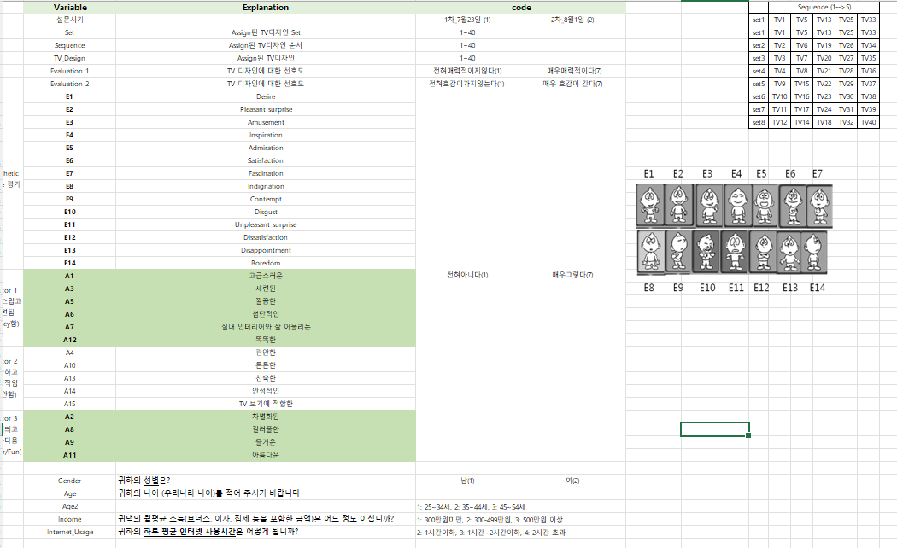
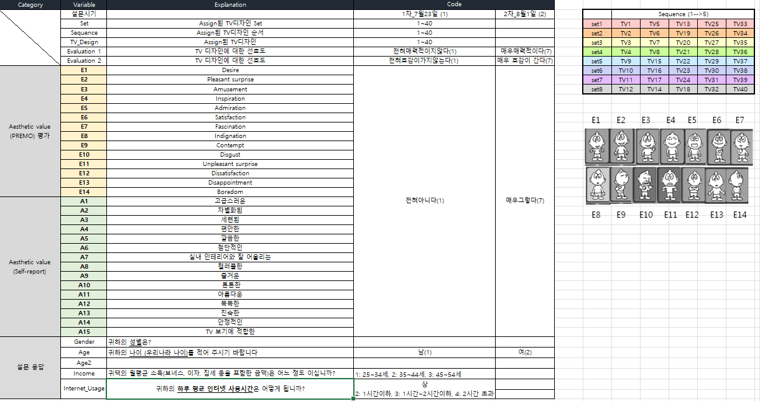
설문 데이터 소개 – 코드북 수정 사항
기존 설문 데이터 코드북
수정 설문 데이터 코드북
→ 기존 알아보기 힘들었던 코드북에서 깔끔한 디자인으로 변경.
→ 차후 새로운 요인 분석을 통해 요인을 나눌 것이기 때문에 기존 Factor 1~3 부분 통합.
→ 평가된 항목인 E1~14 와 A1~15 의 색 나눠 인식 편하게 함.

Slide 5
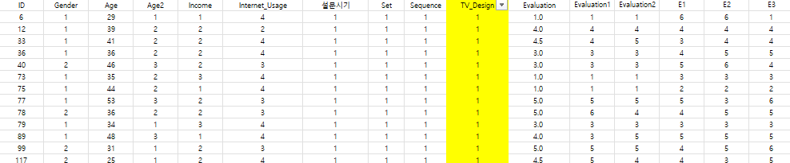
설문 데이터 소개 – 데이터 개요
수집 대상 : 우리나라 나이 25세 ~ 54세 남녀
감성 평가 :
1. 5가지 종류의 TV 디자인을 각 세트로 묶어 한 사람 당 총 5가지의 TV 디자인을 평가하게 함
2. TV 디자인에 대한 선호도와 PrEmo를 이용한 감정을 점수로 매기게끔 함
3. TV 디자인에 대한 주관적 의견도 추가로 수집함. (고급스러운, 차별화된, 세련된… etc)
추가 질문 : 월 평균 소득, 하루 평균 인터넷 사용 시간에 대한 정보를 추가로 수집함.
수집된 Raw Data 일부

Slide 6
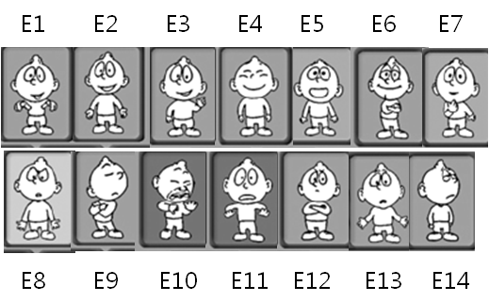
설문 데이터 소개 – 데이터 개요
Evaluation : TV 디자인에 대한 선호도를 매력 / 호감 두 부류로 나누어 설문 진행.
Aesthetic value (PREMO) 평가 :
E1부터 E14까지 총 14가지의 감정 애니메이션을 보여 주고 1점~7점 사이의 점수를 매길 수 있게 함.
Aesthetic value (Self-report) :
응답자들에게 TV 디자인에 대한 주관적 의견을 질문하고, 이를 A1부터 A15까지의 범주로 그룹화하였다.
E1 | E2 | E3 | E4 | E5 | E6 | E7
Desire | Pleasant surprise | Amusement | Inspiration | Admiration | Satisfaction | Fascination
E8 | E9 | E10 | E11 | E12 | E13 | E14
Indignation | Contempt | Disgust | Unpleasant surprise | Dissatisfaction | Disappointment | Boredom
수집된 Self-reoprt
고급스러운, 차별화된, 세련된, 편안한, 깔끔한, 첨단적인, 실내 인테리어와 잘 어울리는, 컬러풀한, 즐거운, 튼튼한, 아름다운, 똑똑한, 친숙한, 안정적인, TV 보기에 적합한

Slide 7
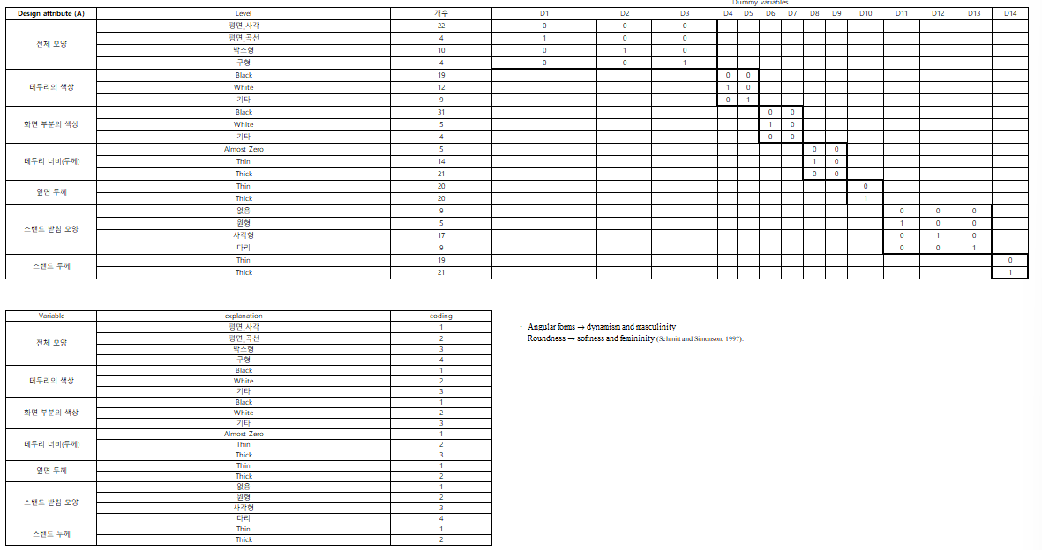
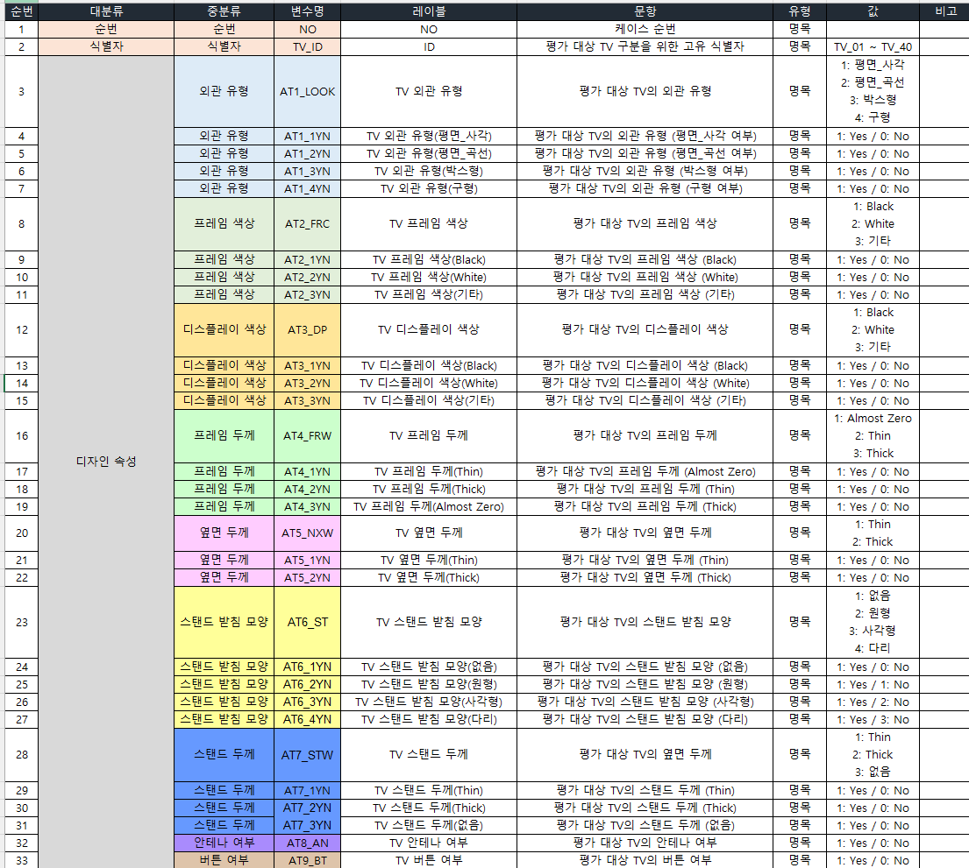
메타 데이터 소개 – 코드북 수정 사항
기존 메타 데이터 코드북
수정 메타 데이터 코드북
→ 기존 설문 데이터 코드북에 포함되어 있었던 디자인 속성 코드북을 다른 시트에 새롭게 생성함.
→ 기존 속성에 ‘안테나 여부’, ‘버튼 여부’ 항목을 추가함.
→ 속성별로 열 색을 다르게 주어 구분 짓기 쉽게끔
표 디자인함.

Slide 8
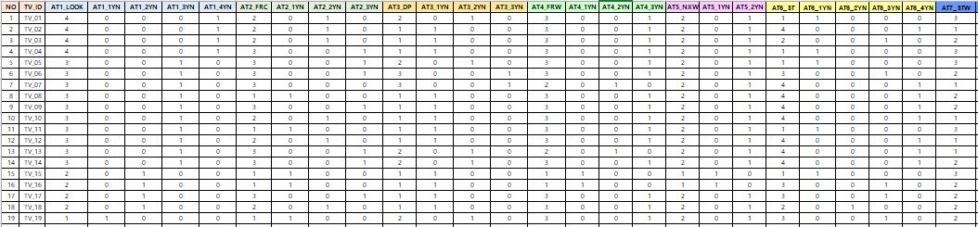
메타 데이터 소개 – 데이터 개요
수집 목적 : TV 디자인별 속성에 대한 정보를 레이블, 원핫 인코딩을 이용하여 설정하고 구분하고자 함.
TV 디자인 속성 :
1. 총 9가지의 속성으로 TV 디자인을 구분하고자 함.
- TV 외관 유형, TV 프레임 색상, TV 디스플레이 색상, TV 프레임 두께, TV 옆면 두께, TV 스탠드 받침 모양,
TV 스탠드 두께, TV 안테나 여부, TV 버튼 여부
2. 1번부터 40번까지의 TV 디자인 속성 정보 및 사진을 토대로 메타 데이터 구축함.
3. 속성별로 열 색을 다르게 주어 구분 짓기 쉽게끔 표 디자인함.
구축한 Meta Data 일부

Slide 9
EDA 탐색적 데이터 분석 결과
RAW 데이터를 가지고 EDA 탐색적 데이터 분석 진행함.
응답자 :
1. 총 76명
2. 평균 연령 39세
3. 성비 구성 [남성 56.7% / 여성 43.3%]
평가 :
TV 디자인에 대한 PreMo 감성 평가 평균
TV 디자인에 대한 Evaluation 평가 평균
E1 | E2 | E3 | E4 | E5 | E6 | E7
4.09 | 4.12 | 4.10 | 4.10 | 4.09 | 4.14 | 4.07
E8 | E9 | E10 | E11 | E12 | E13 | E14
3.68 | 3.47 | 3.22 | 3.44 | 3.62 | 3.62 | 3.38
Evaluation | Evaluation 1 | Evaluation 2
4.17 | 4.18 | 4.16
Disgust가 3.22로 가장 낮은 평균 값을 보였고,
Satisfaction이 4.14로 가장 높은 평균 값을 보였음.

Slide 10
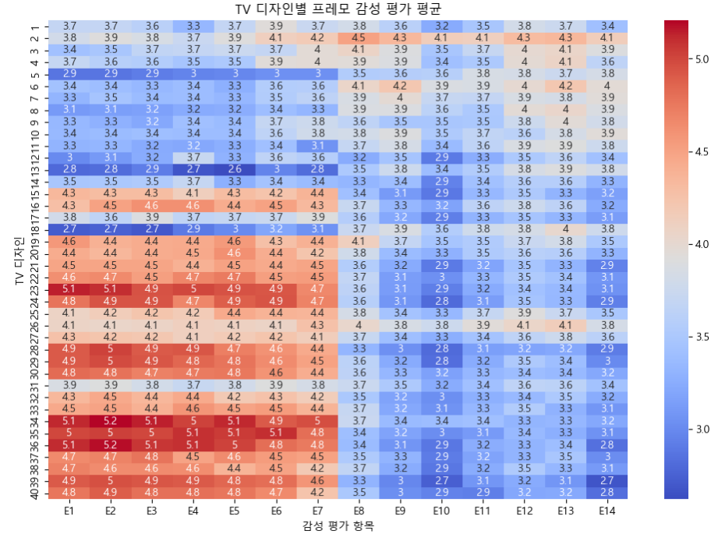
EDA 탐색적 데이터 분석 결과
TV 디자인별 PreMo 감성 평가 평균치
히트맵을 살펴보면, 긍정 감정을 나타내는 E1~E7까지의 평균치가 디자인 순번 후위로 갈수록 높음을 알 수 있음.
→ TV 디자인 후번대의 특징을 살펴보고 이를 사용자 감성 중심 디자인에 활용할 수 있음.
초반 번호의 디자인 중 부정적 감정의 평균치가 높게 나오는 것들이 존재함. (2,3,4,6,7,8,18,19,26)
→ 해당 TV 디자인의 특징을 살펴보고 공통적으로 해당하는 특징을 부정적 감정 유도 특징으로 판단할 수 있음.

Slide 11
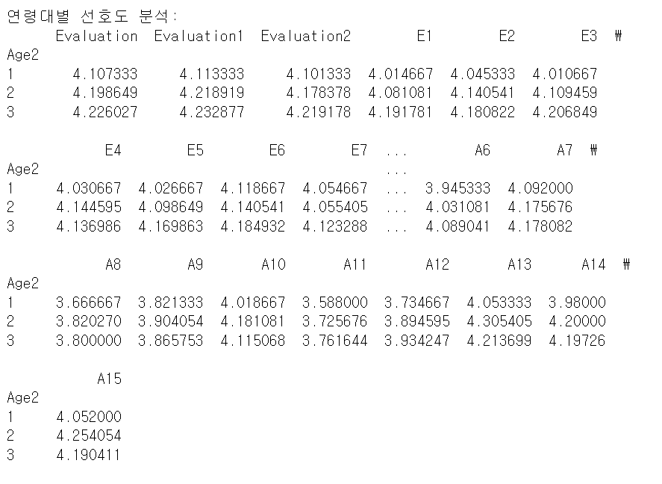
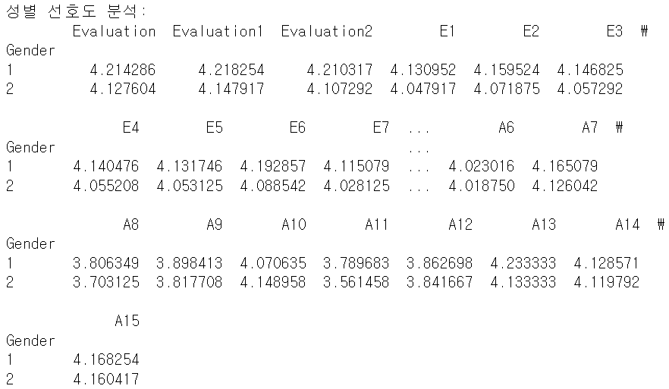
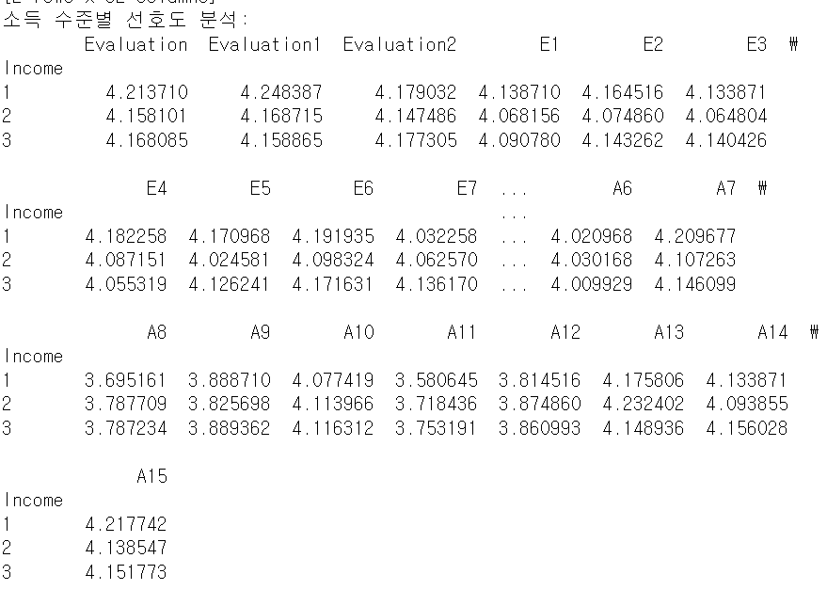
EDA 탐색적 데이터 분석 결과
요소별 선호도 분석 :
연령대별 선호도 분석
성별 선호도 분석
소득 수준별 선호도 분석
나이가 많은 3세대가 전반적으로 높은
평가 점수를 부여하는 경향이 있으며
젊은 세대인 1세대는 상대적으로 약간
더 낮은 평가를 부여함.
남성이 여성보다 약간 더 높은 점수를
부여하는 경향이 있음.
소득 수준이 높은 그룹일수록 전반적인
높은 평가를 부여하는 경향이 있음.

